Slide 1




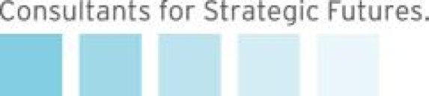
FUTURE STRATEGY ACTION
Research- Future- Strategy
based based enforcement
foresight strategy
Vi hjälper företag och organisationer att förstå och forma framtiden
Kairos (καιρός)
är det antika grekiska begreppet för rätt tid eller tid för förändring.
Välkommen till Kairos Future Friends!
FUTURE
Research- based foresight
STRATEGY
Future- based strategy
ACTION
Strategy enforcement
Vår podd hittar du på Spotify och andra poddbibliotek, välkommen!
Friends får nyheter och rapporter från Sveriges ledande företag inom omvärlds- analys och framtidssäkrad strategi.
1
2
Morgondagens medborgare
Fredrik Torberger, framtidsstrateg
Om studien Morgondagens medborgare (2018)
Studien genomfördes från mars till augusti 2018
Övergripande fråga: ”Vad kommer framtidens svenskar att förvänta sig av sig själva, varandra och samhällets institutioner ifråga om att ge och få, rättigheter och skyldigheter?”
Enkät med 5777 svarande svenskar i åldrarna 15-65 år (en svarsfrekvens om hela 86 procent).
Medverkande organisationer: Region Gävleborg, Region Västmanland, Scouterna, Röda Korset, Försvarsmakten, Polismyndigheten, Polisförbundet, Vision och Fryshuset
FUTURE
Research- based foresight
STRATEGY
Future- based strategy
ACTION
Strategy enforcement
3
4

Slide 2

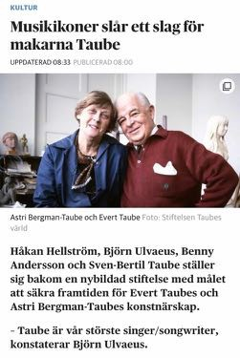


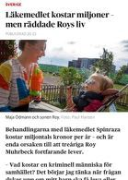
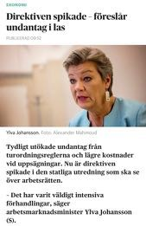

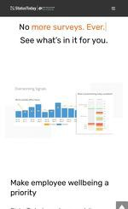


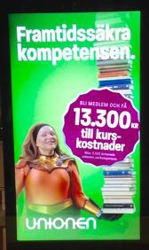


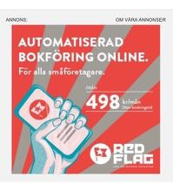



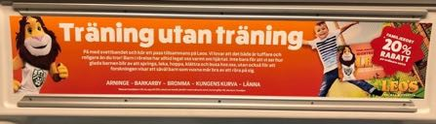

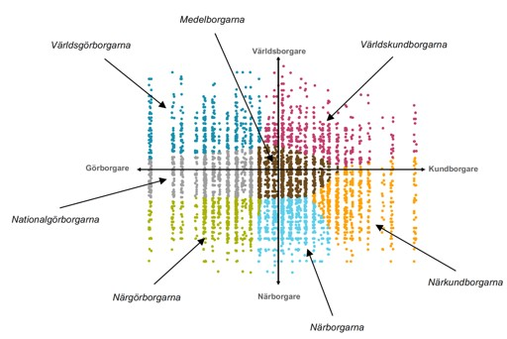
”Times are a-changing” (B. Dylan)
Många ser behov av stora förändringar...
”För att möta framtidens stora ”Dagens samhällsorganisation är samhällsutmaningar krävs det att väl rustat för att möta framtidens vi i grunden förändrar hur stora samhällsutmaningar” samhället är organiserat”
48 % 26 %
5
6
Samtidigt: förändringar på systemnivå
Kommunalt självstyre Regional/statlig maktkoncentration?
Centraliserad sjukvård Hembaserad vård
Humandominerad informationsstruktur Maskindominerad informationsstruktur Fossilbaserad ekonomi Biobaserad ekonomi
Konsumtionsekonomi Cirkulär ekonomi
Etnisk/kolonial befolkningsgeografi Klimatbaserad befolkningsgeografi Nationalstatspolitik Globala politiska organ?
Sju medborgartyper - idag
Världsborgare
Görborgare Kundborgare
Närborgare
7
8

Slide 3
Påståenden (alla svaranden) | NÄR BORGARE | NÄRKUND BORGARE | NÄRGÖR BORGARE | MEDEL BORGARE | NATIONELL GÖRBORGARE | VÄRLDSKUND BORGARE | VÄRLDSGÖR BORGARE
Ett kulturellt homogent samhälle är starkare än ett mångkulturellt samhälle – andel som håller med (48 %). | +13% | +15% | +8% | -3% | -10% | -5% | -22%
För att samhället ska fungera och utvecklas på ett bra sätt är det helt avgörande att många människor engagerar sig i de samhällsfrågor som berör dem – andel som håller med (48 %). | -15% | -44% | +31% | -6% | +33% | -25% | 41%
Andel som anser det vara en skyldighet att engagera sig i sitt grannskap (43 %). | +1% | -20% | +24% | -8% | +19% | -16% | +7%
Andel som anser att det är en rättighet att få sociala förmåner, även om man inte är svensk medborgare (29 %). | -18% | -16% | -14% | +1% | +6% | +16% | +34%
Medborgargenerationer
VÄRLDSBORGARE
16-25 år
26-35 år
36-45 år
46-55 år
56-65 år
NÄRBORGARE
GÖRBORGARE
KUNDBORGARE
9
10
Oväntat engagemang att mobilisera
En tredjedel av svenskarna anser att samhällsengagemang är en skyldighet
27 %
säger sig vara redo att göra ”småjobb och
insatser” i lokalsamhället utan ekonomisk ersättning.
30 %
säger sig vara villiga att ge ekonomiska bidrag till lokala projekt som
kommunen inte prioriterat
i budgeten.
Alla har en skyldighet att engagera sig i samhället t.ex. genom att vara aktiv i föreningar
Utomeuropeisk bakgrund:
Ja
+18%
Nej
Källa: Kairos Future 2018, Morgondagens medborgare
11
12

Slide 4
Samhällskontraktet – ett välfärdskontrakt
Rättigheter och skyldigheter enligt fler än 80% 5777 svenskar 16-65 år)
Vill gärna bidra, men vet inte hur
90 % Få sjukersättning om man blir sjuk en längre tid
89 % Som funktionshindrad få kompensatoriska hjälpmedel av staten
86 % Få samma välfärd och samhällsservice, oavsett var i landet man bor
84 % Bidra till välfärden i Sverige genom att arbeta och betala skatt
-17%
56-65 år
Genomsnitt
16-35 år
-11%
+
83 % Ha full insyn i all data som finns insamlad om en
83 % Vara källkritisk och försäkra sig om att information man delar med andra är sann
-16%
-13%
-10%
-10%
82 % Lyda lagarna, även om man inte _{-12%}
Utomeuropeiska: 43%
tycker att de är bra
13
14
Rösträtt inte självklar rätt
Diktatur?
”Att ha en stark ledare som inte behöver bekymra sig om riksdag och politiska val”
56-65 år 16-25 år
Rättighet: Rösta i riksdagsval, även om man ingenting vet om politik
56-65 år Alla 16-25 år
76% 66% 49%
Utomeuropeiska: 46%
Sverige- födda 23%
14%
5%
7%
18%
41%
21%
60%
Utom- europeiska: 40%
34%
1. Mycket dåliga
2. 3. 4. Mycket bra
1. Mycket dåliga 2. 3. 4. Mycket bra
Källa: Kairos Future 2018, Morgondagens medborgare
15
16

Slide 5

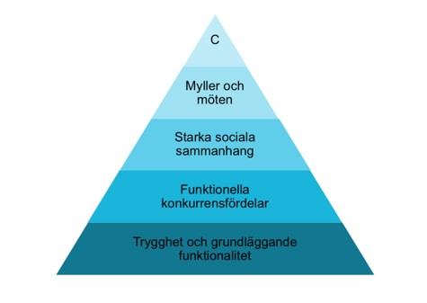
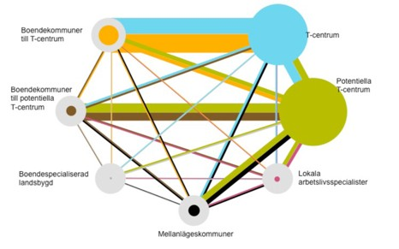
Vägar in
- framgångsfaktorer för egenförsörjning
Expertstyre?
Att låta experter och inte riksdag och regering besluta vad de anser vara bäst för landet
56-65 år 16-25 år
Sverige- födda 47%
9%
24%
33%
13%12%
Utom- europeiska: 61%
41%
34%
FUTURE
Research- based foresight
STRATEGY
Future- based strategy
ACTION
Strategy enforcement
33%
1. Mycket dåliga 2. 3. 4. Mycket bra
1. Mycket dåliga 2. 3. 4. Mycket bra
17
18
Vägar in är ett koncept som genom analys förser kommuner, arbetsmarknadsregioner och regioner med strategiska beslutsunderlag
i arbetet med att stötta människors
väg till egenförsörjning.
Utveckling pågår!
Hur väljer människor boendeort?
Hur flyttar människor?
Källa: Stora flytt- och boendestudien 2015
19
20

Slide 6
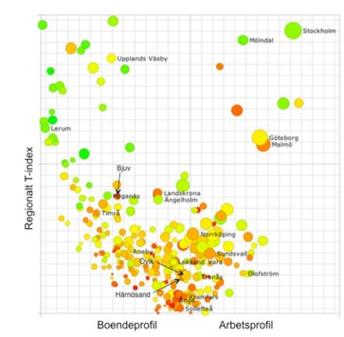
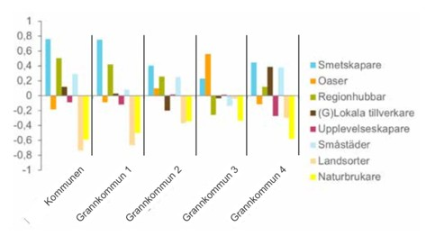


Vad ger framgång i den ekonomiska geografin?
Källa: Stora jobbstudien 2017
fram
VÄG
ångsfaktorer
R IN
ör egenförsö
ning
4.
ETABLERINGS- STRATEGI
En konkret plan för hur
1.
FORSKNINGS- ÖVERSIKT
Vilka är framgångs- faktorerna för att kommuner som lyckas med att få nysvenskar etablerade?
2.
VÄGAR IN
g Exempel på vanliga vägar som leder till
etablering, baserade på verkliga berättelser
3.
ETABLERINGS- PROFIL
A
f Vilka framgångs-
_{rj} kommunen/regionen
faktorer finns på plats?
ska förstärka sin etableringskapacitet.
En analys av nuläget som jämförs med andra.
Alla berörda enheter får stöd i att omsätta resultaten till konkret utvecklingsarbete.
21
22
Vi behöver fler i egenförsörjning - hjälp till!
Välkommen att joina the crowd!
Ta del av utkast på konceptet: tar vi fram det som ni behöver för att lyckas? Läge för en pilot?
Mejla fredrik.torberger@kairosfuture.com
Vägar in -^{Lokala}
Kompetens nyckel-
Boende- möjligheter
Vad^{-ti}b^{llgå}ö^{ng} r vi leta e^{akt}f^{ör}t^{er}er?
Kompetens behov hos nysvenskar
Näringslivets etablerings- kapacitet
Möjligheter till religiös praktik/ kulturell
gemenskap
Utbildnings- möjligheter
?
Möjligheter till möten med svenskar
Kvalité på utbildning- smöjligheter
Förenings- livets etablerings- kapacitet
23
24

Slide 7


fredrik.torberger
@kairosfuture.com
NYHETSBREV
Skriv upp dig på www.kairosfuture.com
Tack för er uppmärksamhet!
KAIROS FUTURE CLUB
Framtidsrapporter varje månad. Välkommen!
25

